Slide 1
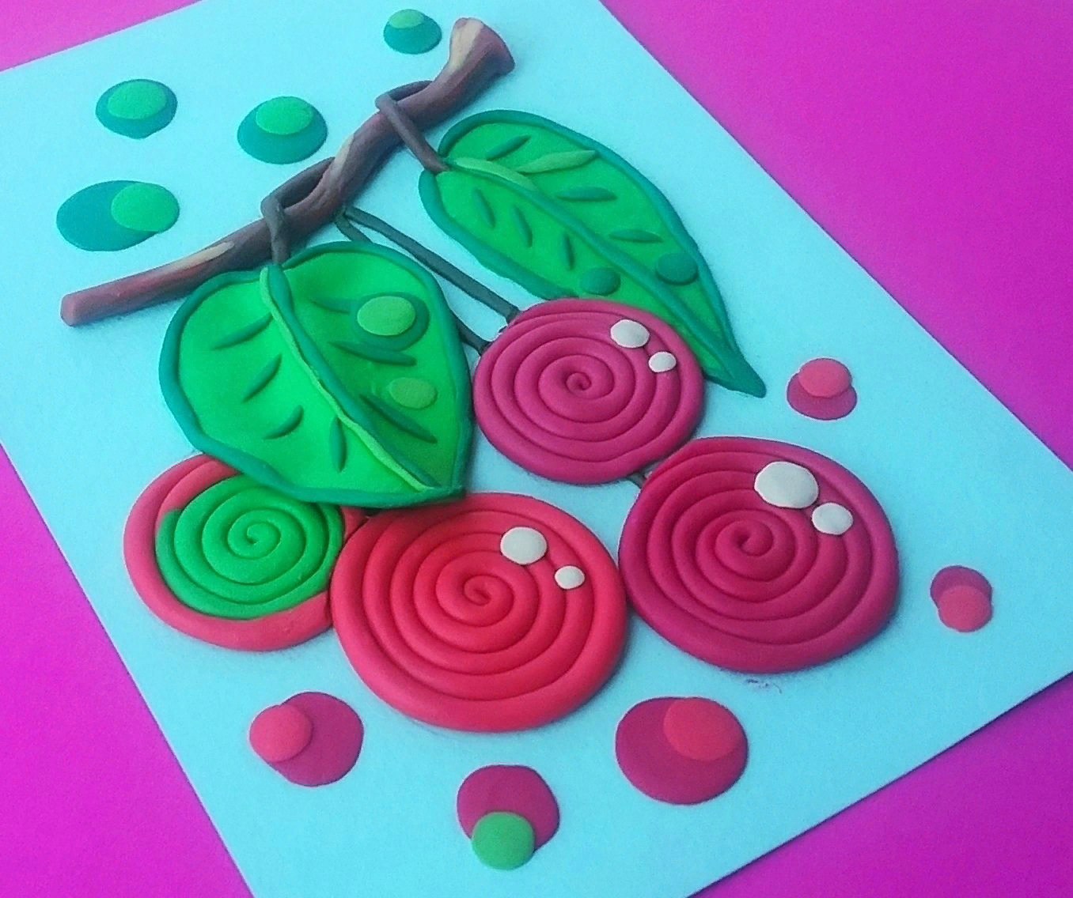
КОНТУРНАЯ ПЛАСТИЛИНОГРАФИЯ ИЗ «ЖГУТИКОВ» ИЛИ ЧУДЕСА ИЗ ПЛАСТИЛИНА подготовила: воспитатель Козлянкина А. Г. 2021
МУНИЦИПАЛЬНОЕ КАЗЕННОЕ ДОШКОЛЬНОЕ ОБРАЗОВАТЕЛЬНОЕ УЧРЕЖДЕНИЕ
«ДЕТСКИЙ САД КОМБИНИРОВАННОГО ВИДА № 1 «ОРЛЁНОК»,
ГОРОД КОЗЕЛЬСК КОЗЕЛЬСКОГО РАЙОНА КАЛУЖСКОЙ ОБЛАСТИ

Slide 2
Цель мастер – класса: расширить знания педагогов о нетрадиционных способах работы с пластилином.

Slide 3
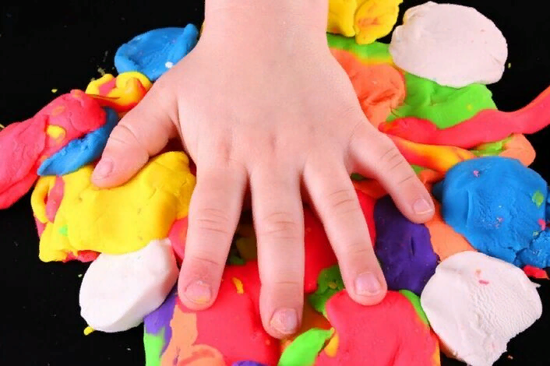
«ИСТОКИ СПОСОБНОСТЕЙ И ДАРОВАНИЯ ДЕТЕЙ – НА КОНЧИКАХ ПАЛЬЦЕВ … ЧЕМ БОЛЬШЕ УВЕРЕННОСТИ В ДВИЖЕНИЯХ ДЕТСКОЙ РУКИ, ЧЕМ ТОНЬШЕ ВЗАИМОДЕЙСТВИЯ РУКИ С ОРУДИЕМ ТРУДА, ТЕМ ЯРЧЕ ТВОРЧЕСКАЯ СТИХИЯ ДЕТСКОГО РАЗУМА». В. А. СУХОМЛИНСКИЙ

Slide 4
УВАЖАЕМЫЕ КОЛЛЕГИ! ПРЕДЛАГАЮ ВАМ ОТПРАВИТЬСЯ В УВЛЕКАТЕЛЬНОЕ ПУТЕШЕСТВИЕ ПО УДИВИТЕЛЬНОЙ СТРАНЕ ПЛАСТИЛИНОГРАФИЯ.
ПЛАСТИЛИНОГРАФИЯ («ГРАФИЯ» – СОЗДАВАТЬ, ИЗОБРАЖАТЬ, «ПЛАСТИЛИН» – МАТЕРИАЛ, ПРИ ПОМОЩИ КОТОРОГО ОСУЩЕСТВЛЯЕТСЯ ИСПОЛНЕНИЕ ЗАМЫСЛА)
ПРИНЦИП ДАННОЙ НЕТРАДИЦИОННОЙ ТЕХНИКИ ЗАКЛЮЧАЕТСЯ В СОЗДАНИИ ЛЕПНОЙ КАРТИНЫ С ИЗОБРАЖЕНИЕМ ВЫПУКЛЫХ , ПОЛУОБЪЕМНЫХ ОБЪЕКТОВ НА ГОРИЗОНТАЛЬНОЙ ПОВЕРХНОСТИ.
ОСНОВНОЙ МАТЕРИАЛ – ПЛАСТИЛИН, А ОСНОВНЫМ ИНСТРУМЕНТОМ ЯВЛЯЕТСЯ РУКА (ВЕРНЕЕ, ОБЕ РУКИ, СЛЕДОВАТЕЛЬНО, УРОВЕНЬ УМЕНИЯ ЗАВИСИТ ОТ ВЛАДЕНИЯ СОБСТВЕННЫМИ РУКАМИ). ТЕХНИКА ПЛАСТИЛИНОВОЙ ЖИВОПИСИ УНИКАЛЬНА. ДЕТИ С УДОВОЛЬСТВИЕМ ОТКРЫВАЮТ И САМОСТОЯТЕЛЬНО ПРИДУМЫВАЮТ НОВЫЕ ЦВЕТА И ОТТЕНКИ, ИСПОЛЬЗУЯ ПЛАСТИЛИНОВУЮ ПАЛИТРУ.

Slide 5
ВИДЫ ПЛАСТИЛИНОГРАФИИ
Прямая пластилинография - изображение лепной картины на горизонтальной поверхности.
Обратная пластилинография (витражная) - изображение лепной картины с обратной стороны горизонтальной поверхности (с обозначением контура).
Контурная пластилинография - изображение объекта по контуру, с использованием «жгутиков».
Мозаичная пластилинография - изображение лепной картины на горизонтальной поверхности с помощью шариков из пластилина или шарикового пластилина.
Многослойная пластилинография - объемное изображение лепной картины на горизонтальной поверхности, с последовательным нанесением слоев.

Slide 6
Итак, коллеги, сегодня я хочу предложить вам поработать с одним видом пластилинографии – контурной пластилинографией
Особенности выполнения работы в данной технике:
1. Нарисовать рисунок карандашом или маркером.
2. Скатать из пластилина колбаски или тонкие жгутики.
Мы будем делать их с помощью медицинского шприца.
3. Последовательно выкладывать длинный жгутик по контуру изображения.
4. Можно заполнить жгутиками другого цвета внутреннюю поверхность изображения.

Slide 7
А что мы будем «рисовать», вам необходимо угадать!
Нужно столько мне сапожек, Что порой бросает в жар. В день ненастный, В день погожий – Надеваю двадцать пар.

Slide 8
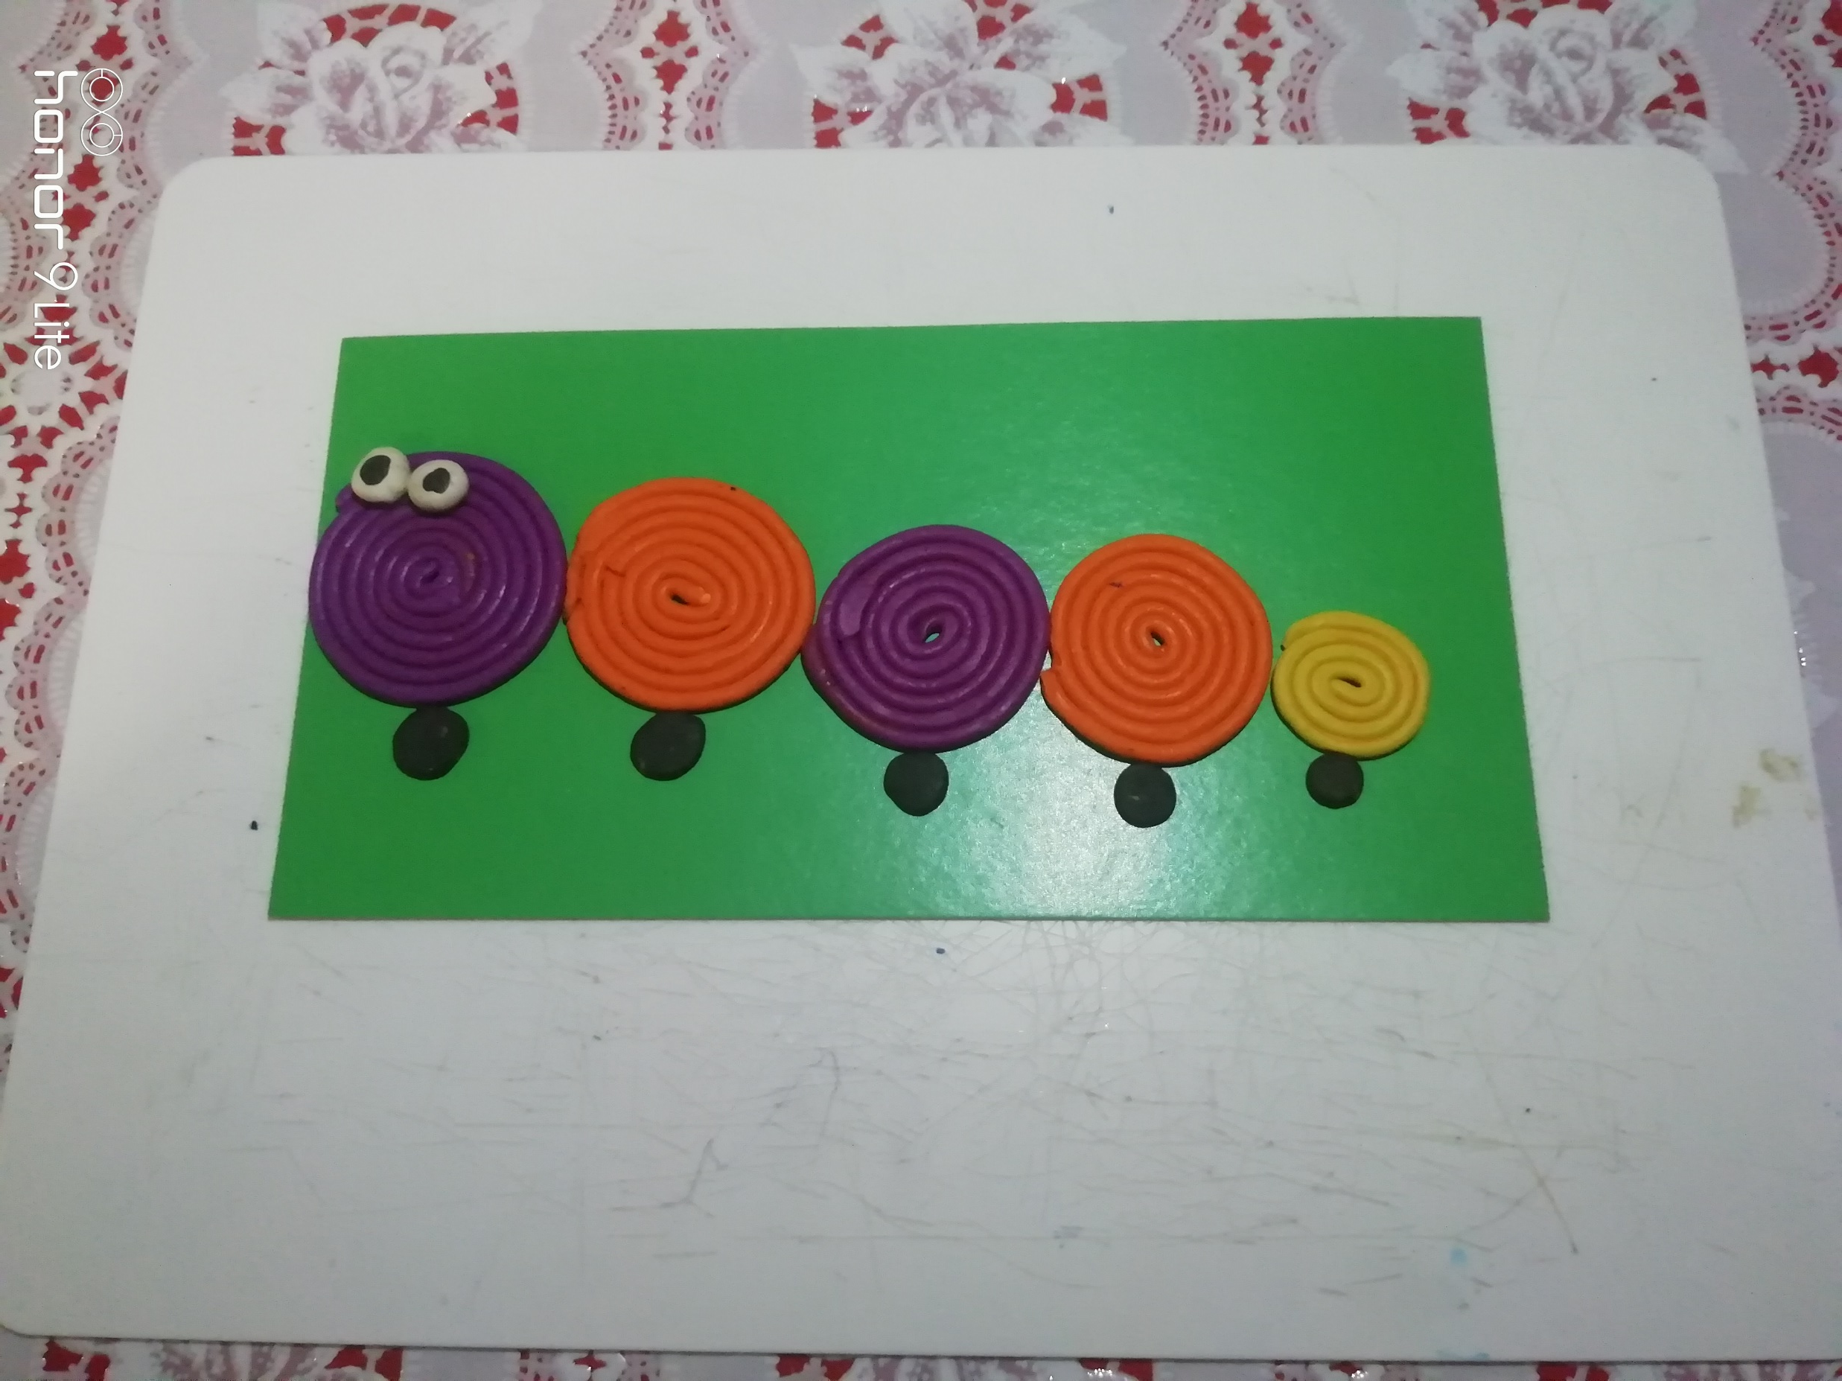
СОРОКОНОЖКА

Slide 9
НАМ ПОНАДОБИТСЯ:
- набор пластилина;
- цветной картон;
- ёмкость с горячей водой;
медицинский шприц без иглы (работать удобнее, если удалить подыгольный конус или использовать шприц от микстур);
доска для лепки;
- салфетка для рук.

Slide 10
ЭТАПЫ ВЫПОЛНЕНИЯ РАБОТЫ
Разбираем шприц (вытаскиваем поршень из цилиндра). Отрезаем кусочки пластилина от целого куска и помещаем их в цилиндр шприца, вставляем поршень на место и немного придавливаем пластилин. То же самое проделываем с пластилином другого цвета. Теперь шприцы с пластилином опускаем в емкость с горячей водой на 2-3 минуты (чтобы пластилин стал мягким). Затем берем шприцы из воды, надавливаем на поршень и выдавливаем жгутики.

Slide 11
ЭТАПЫ ВЫПОЛНЕНИЯ РАБОТЫ

Slide 12
ПОЛУЧАЮТСЯ ВОТ ТАКИЕ ЖГУТИКИ.

Slide 13
ЭТАПЫ ВЫПОЛНЕНИЯ РАБОТЫ
Контур рисунка для аппликации можно предварительно нанести на фон простым карандашом. Здесь я этого не сделала, т. к. нет необходимости.

Slide 14
ЭТАПЫ ВЫПОЛНЕНИЯ РАБОТЫ

Slide 15
ЭТАПЫ ВЫПОЛНЕНИЯ РАБОТЫ НАША СОРОКОНОЖКА ГОТОВА!

Slide 16
Источники: интернет - ресурсы

